Slide 1
APPIUS-PLM УЖЦИ
Цифровизация подготовки производства
Александр Тимошин
Генеральный директор «АППИУС-СОФТ»

Slide 2
О компании
Компания APPIUS - инженерно-консалтинговая компания, ведущий российский разработчик PLM-решений на цифровой платформе "1С:Предприятие 8". Решения компании APPIUS предназначены для эффективного управления всем предприятием как единым комплексом. Решения созданы на основе глубоких знаний предметной области и 20-летнего опыта разработки различных CAD/CAM/CAPP/PDM-систем, систем управления проектно-сметной документацией.

Slide 3
Программные разработки компании
Июль 2005 г.
Система управления инженерными данными «Appius-PDM»

Slide 4
Программные разработки компании
Июль 2005 г.
Система управления инженерными данными «Appius-PDM»
Сентябрь 2007г.
Система «1С:PDM Управление инженерными данными 8» версия 1.0:

Slide 5
Программные разработки компании
Июль 2005 г.
Система управления инженерными данными «Appius-PDM»
Сентябрь 2007г.
Система «1С:PDM Управление инженерными данными 8» версия 1.0:
версия 1С:PDM 2.0 – сентябрь 2009 г.

Slide 6
Программные разработки компании
Июль 2005 г.
Система управления инженерными данными «Appius-PDM»
Сентябрь 2007г.
Система «1С:PDM Управление инженерными данными 8» версия 1.0:
версия 1С:PDM 2.0 – сентябрь 2009 г.
версии 1С:PDM 2.1-2.8 – 2010-2015 гг.
версия 1C:PDM 3.0 – декабрь 2014 (17 февраля 2017 получен статус «Совместно»).

Slide 7
Программные разработки компании
Июль 2005 г.
Система управления инженерными данными «Appius-PDM»
Сентябрь 2007г.
Система «1С:PDM Управление инженерными данными 8» версия 1.0:
версия 1С:PDM 2.0 – сентябрь 2009 г.
версии 1С:PDM 2.1-2.8 – 2010-2015 гг.
версия 1C:PDM 3.0 – декабрь 2014 (17 февраля 2017 получен статус «Совместно»).
Январь 2018 г.
Программный комплекс «Appius-PLM Управление жизненным циклом изделия».

Slide 8
Программные разработки компании
Июль 2005 г.
Система управления инженерными данными «Appius-PDM»
Сентябрь 2007г.
Система «1С:PDM Управление инженерными данными 8» версия 1.0:
версия 1С:PDM 2.0 – сентябрь 2009 г.
версии 1С:PDM 2.1-2.8 – 2010-2015 гг.
версия 1C:PDM 3.0 – декабрь 2014 (17 февраля 2017 получен статус «Совместно»).
Январь 2018 г.
Программный комплекс «Appius-PLM Управление жизненным циклом изделия».
Январь 2012г
Система «Appius-PLM Управление проектно-сметной документацией» (для автоматизации инженерного (технического) документооборота, связанного с разработкой, хранением, согласованием и поиском документации в проектных институтах, у заказчиков и подрядчиков строительства).

Slide 9
Ключевая специфика продукта:
Управление данными об изделии. Электронный макет изделия
(ГОСТ Р 58301-2018);
Электронное описание изделия (ГОСТ 2.054-2013);
Подсистема управления проектами;
Подсистема управления задачами;
Полная двухсторонняя интеграция с CAD-системами;
Управление электронной структурой изделия ЭСИ (ГОСТ 2.053-2013);
Электронный документ (ГОСТ 2.051-2013);
Управление электронным архивом;
Управление бумажным архивом (ГОСТ 2.501-2013);
Управление технологическими данными;
SMART- ТП «Умный техпроцесс»;
Формирование технологических карт и конструкторских
отчетов по ЕСКД и ЕСТД;
Трудовое и материальное нормирование
Управление электронными извещениями об изменении.
Интеграция с ERP уже реализована:
ERP 2.4; 2.5 - 2.5.13;
Управление производственным предприятием (УПП)
КБ/ОГК
Архив КТД
ОГТ/Техбюро
ОТиЗ
ОМТС
АСУ/ПДО

Slide 10
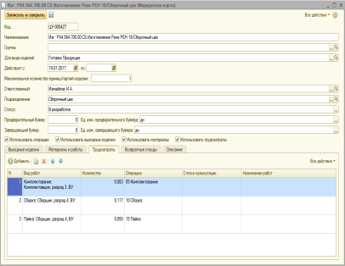
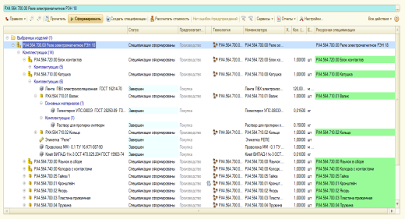
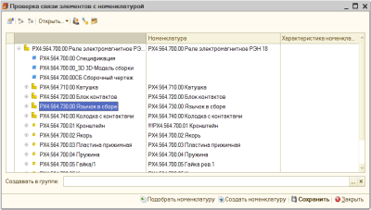
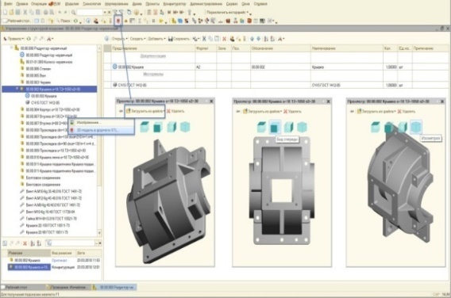
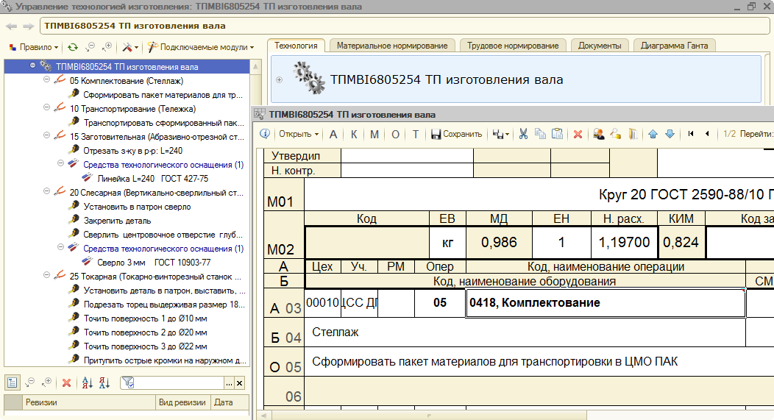
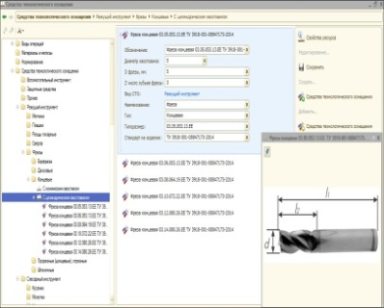
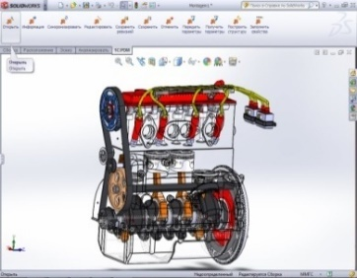
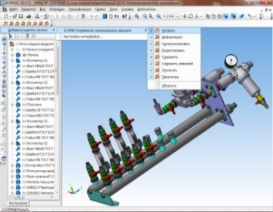
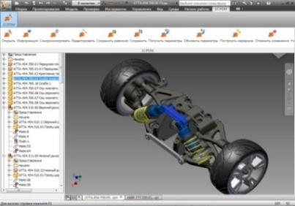
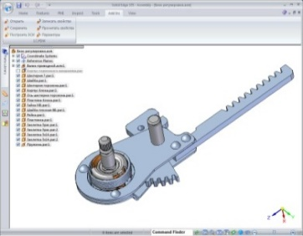
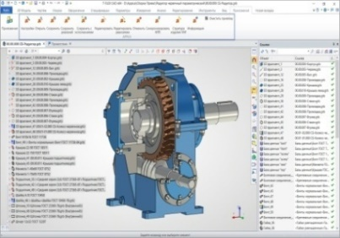
Схема взаимодействия CAD/Appius-PLM/1C:ERP
Ресурсные спецификации
ERP-компонент
Верификация
номенклатуры
Общие
Справочники с 1С:ERP
Виды номенклатуры
Технологические операции
Виды рабочих центров
Группы пользователей
Упаковки. Единицы измерения
Контрагенты
Маршрутные карты
Номенклатура
Пользователи
Профессии рабочих
Рабочие центры
Ресурсные спецификации
….
Цифровая платформа 1С
ЭСИ
Технология изготовления
Ограничительный перечень
Инженерный справочник
Материалы Оборудование
СТО
SolidWorks
КОМПАС-3D
Autodesk Inventor
Solid Edge
T-FLEX 3D
CAD/ECAD

Slide 11
Функциональная схема решения

Slide 12
Функциональная схема решения

Slide 13
Функциональная схема решения

Slide 14
Функциональная схема решения

Slide 15
Функциональная схема решения

Slide 16
Функциональная схема решения

Slide 17
Функциональная схема решения

Slide 18
Функциональная схема решения

Slide 20
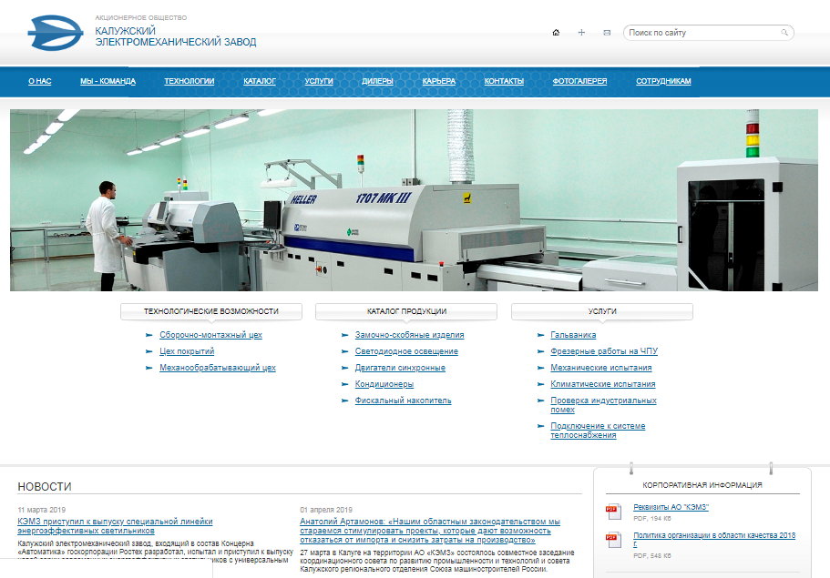
КЭМЗ

Slide 21
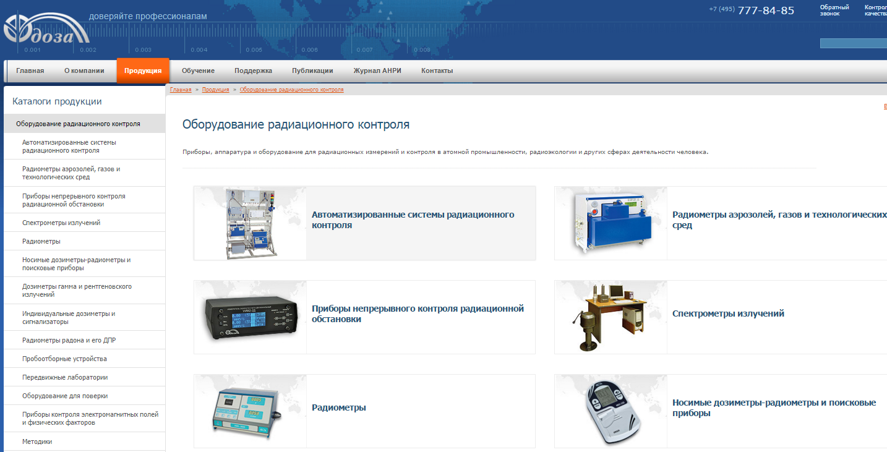
НПП "Доза"

Slide 22
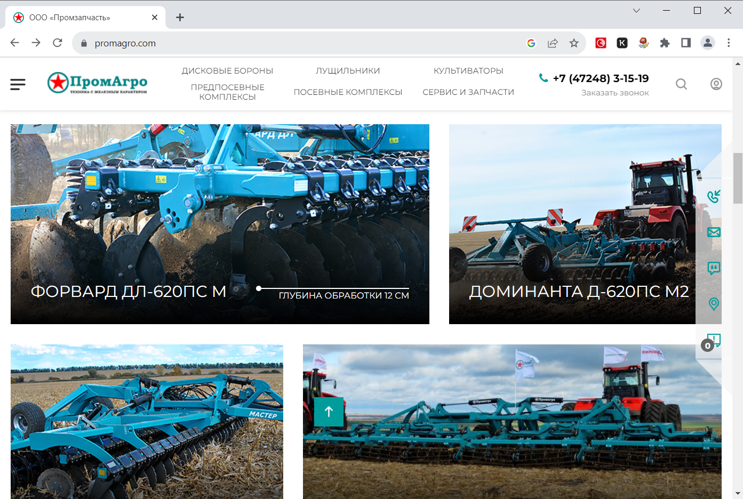
Промзапчасть

Slide 23
Техпром

Slide 24
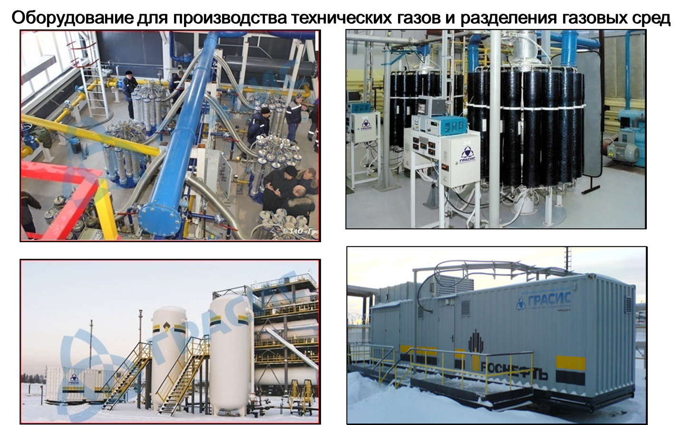
«ГРАСИС"

Slide 25
ГК «Световые технологии»

Slide 26
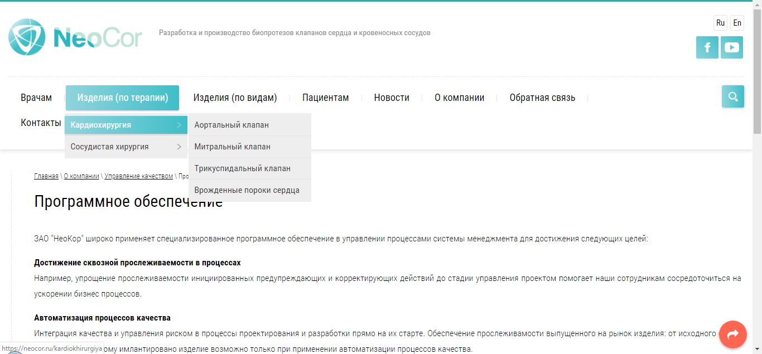
NeoCor, г. Кемерово

